Slide 1


Slide 2
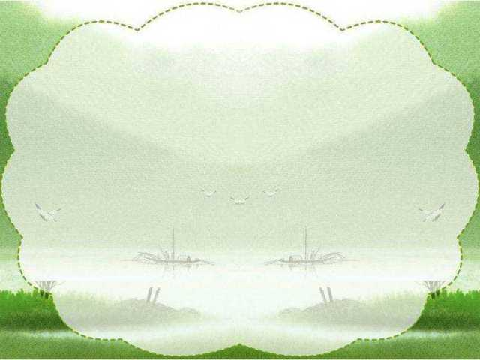

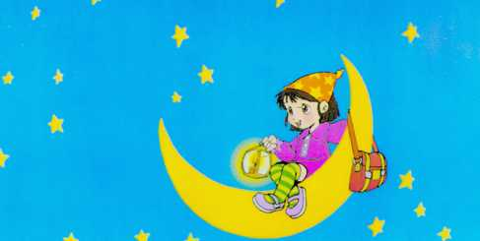
猜谜语
有时落在山腰，有时挂在树梢。有时像个圆盘，有时像把镰刀。
PPT模板下载：www.1ppt.com/moban/ 行业PPT模板：www.1ppt.com/hangye/
节日PPT模板：www.1ppt.com/jieri/ PPT素材下载：www.1ppt.com/sucai/
PPT背景图片：www.1ppt.com/beijing/ PPT图表下载：www.1ppt.com/tubiao/
优秀PPT下载：www.1ppt.com/xiazai/ PPT教程： www.1ppt.com/powerpoint/
Word教程： www.1ppt.com/word/ Excel教程：www.1ppt.com/excel/
资料下载：www.1ppt.com/ziliao/
PPT课件下载：www.1ppt.com/kejian/
范文下载：www.1ppt.com/fanwen/

Slide 3
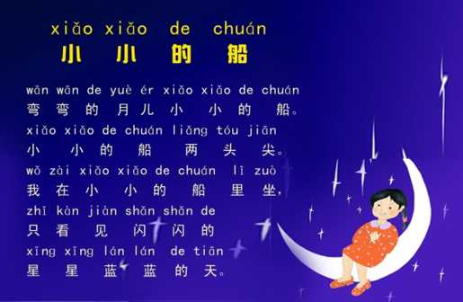

Slide 4

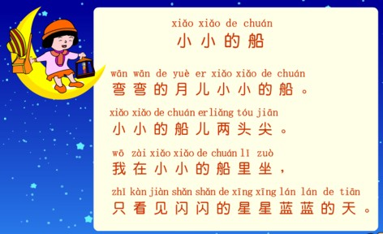

Slide 5

弯弯的月儿
弯弯的（ ）
小小的船
小小的（ ）
闪闪的星星
闪闪的（ ）
蓝蓝的天
蓝蓝的（ ）
（ ）的（ ）

Slide 6
小船
弯弯的月亮像 。
大海
蓝蓝的天空像 。
宝石
闪闪的星星像 。
的 像 。

Slide 7
船
弯
坐
只
（舟）
（弓）
（土）
（口）
看
见
闪
星
（目）
（见）
（门）
（日）
蓝
（艹）

Slide 8
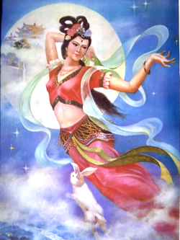
嫦娥奔月

Slide 9


我会画：把你看到或想象到的星空
画下来。
辩论会：月亮上面真的有嫦娥吗？

